Slide 1
人人湘：“互联网+”时代下智能餐饮O2O新探索
万江平 改编

Slide 2
内容提要
一碗米粉的情怀
一碗米粉的气质范儿——“粉”到极致
一碗米粉的梦想
一碗米粉的智能化探索
一碗米粉的智能化创新
人人湘的未来战略布局
启发思考题

Slide 3
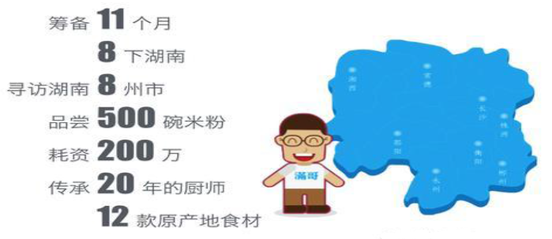
1 一碗米粉的情怀
2013年，刘正创办人人湘，源自一种乡情和梦想的浓烈冲动
湖南永州人、衡阳人倾向于吃鱼粉（主推）
常德人多吃牛肉粉
长沙人喜欢骨汤粉
差异化竞争
人人湘八进湖南
Notes:
二进制代码编制：通过打孔纸带来编写程序  圆孔，透光，则表示1 其他表示0  通过圆孔纸带输入到老式计算机中，作为控制计算机的程序
汇编语言：将英文打字机与计算机相连，发送二进制信号，形成键盘编程时代  输入机器操作代码，后来形成汇编语言 直接控制计算机执行各种命令
高级语言：是高度封装了的编程语言，用接近自然语言组成的有序文本序列编写程序

Slide 4
2 一碗米粉的气质范儿
2014年2月，刘正在中关村开了一家叫“无名米粉”的印象小店，它就是人人湘最早的测试店
经过1万多人的消费测试，了解目标消费者对菜品、口味、价格各方面的意见，最终他们从这20多款米粉中选出5款
只做美食搬运工
湖南：厨师
湖南：米粉、豆瓣酱等原料
宁夏盐池：牛肉
北京郊区农场：纯散养鸡产蛋
Notes:
二进制代码编制：通过打孔纸带来编写程序  圆孔，透光，则表示1 其他表示0  通过圆孔纸带输入到老式计算机中，作为控制计算机的程序
汇编语言：将英文打字机与计算机相连，发送二进制信号，形成键盘编程时代  输入机器操作代码，后来形成汇编语言 直接控制计算机执行各种命令
高级语言：是高度封装了的编程语言，用接近自然语言组成的有序文本序列编写程序

Slide 5
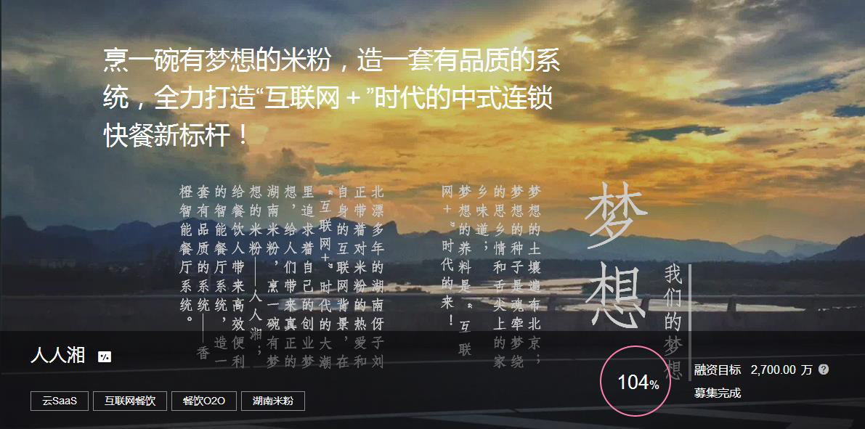
3 用互联网思维做米粉
基于微信平台开发餐饮点餐系统，用户打开微信，就能实现选餐、下单、支付、体验评价和晒朋友圈的传播，从而建立一个从点餐到支付到评价的生态圈，再以人人湘基于微信端的CRM系统、产供销系统，实现用互联网技术替代人力，降低餐饮业的人力成本，那么人人湘将是中国餐饮业第一个成功的移动互联网端控制上下游和高效指导线下布局的范例
Notes:
二进制代码编制：通过打孔纸带来编写程序  圆孔，透光，则表示1 其他表示0  通过圆孔纸带输入到老式计算机中，作为控制计算机的程序
汇编语言：将英文打字机与计算机相连，发送二进制信号，形成键盘编程时代  输入机器操作代码，后来形成汇编语言 直接控制计算机执行各种命令
高级语言：是高度封装了的编程语言，用接近自然语言组成的有序文本序列编写程序

Slide 6
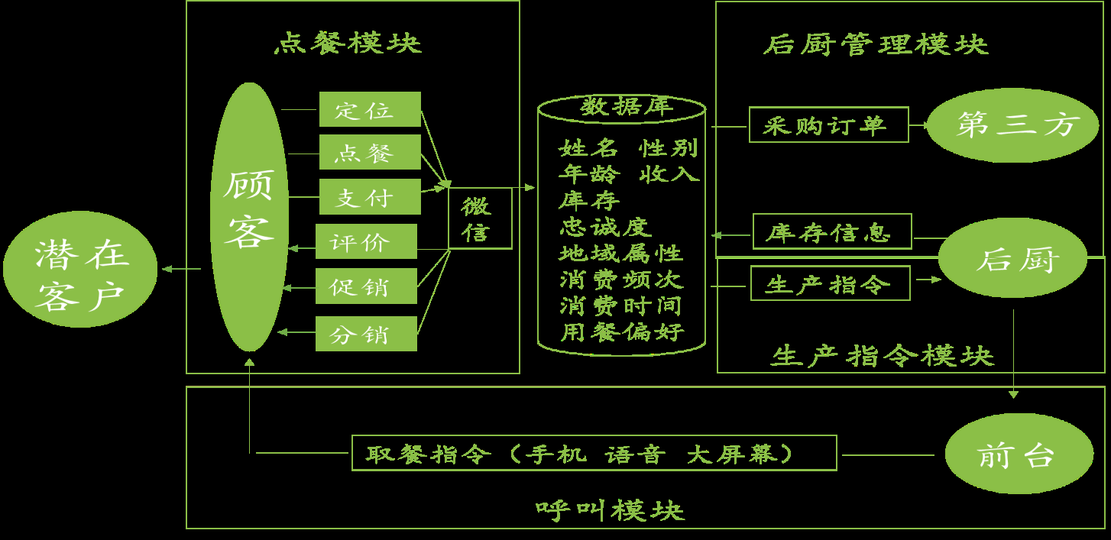
4人人湘的互联网智能点餐系统
移动点餐
手机收银
智能排队
智能营销
后厨管理
进销存管理
Notes:
二进制代码编制：通过打孔纸带来编写程序  圆孔，透光，则表示1 其他表示0  通过圆孔纸带输入到老式计算机中，作为控制计算机的程序
汇编语言：将英文打字机与计算机相连，发送二进制信号，形成键盘编程时代  输入机器操作代码，后来形成汇编语言 直接控制计算机执行各种命令
高级语言：是高度封装了的编程语言，用接近自然语言组成的有序文本序列编写程序

Slide 7
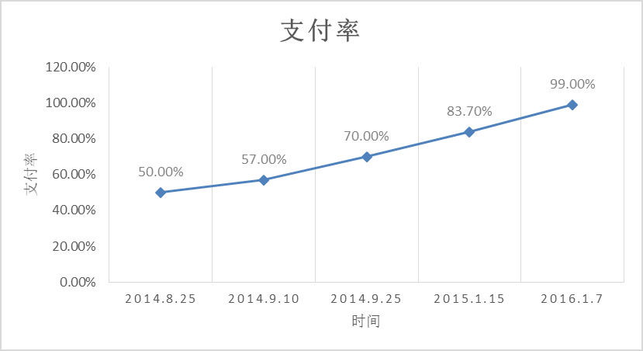
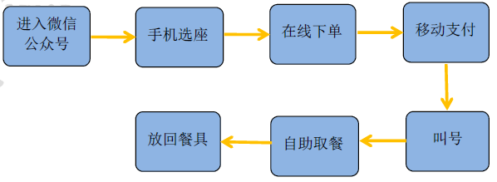
5 人人湘开启互联网餐饮O2O新模式
刘正的梦想是打造“四无”餐厅，没有厨师、服务员、收银员和采购员
现在，人人湘的微信服务号订阅人数在2万左右
五十多个湘粉群以及种子用户和铁粉
复购率高达70%
人人湘微信支付率
人人湘就餐体验流程
Notes:
二进制代码编制：通过打孔纸带来编写程序  圆孔，透光，则表示1 其他表示0  通过圆孔纸带输入到老式计算机中，作为控制计算机的程序
汇编语言：将英文打字机与计算机相连，发送二进制信号，形成键盘编程时代  输入机器操作代码，后来形成汇编语言 直接控制计算机执行各种命令
高级语言：是高度封装了的编程语言，用接近自然语言组成的有序文本序列编写程序

Slide 8
6 未来战略布局-社群商业模式
继续在北京重要商圈新开人人湘门店，通过“堂食”和“自提”让用户近距离感受互联网餐饮的匠心产品和便利的服务
利用人人湘资源优势，推广和运营全新的外卖平台，并尝试性的孵化餐饮创业同行
加强餐饮点餐系统的研发投入，计划在下半年逐步对餐饮同行开放该系统
Notes:
二进制代码编制：通过打孔纸带来编写程序  圆孔，透光，则表示1 其他表示0  通过圆孔纸带输入到老式计算机中，作为控制计算机的程序
汇编语言：将英文打字机与计算机相连，发送二进制信号，形成键盘编程时代  输入机器操作代码，后来形成汇编语言 直接控制计算机执行各种命令
高级语言：是高度封装了的编程语言，用接近自然语言组成的有序文本序列编写程序

Slide 9
启发思考题
1．在互联网+时代下，人人湘是如何在传统餐饮业中找到“风口”的？
2．运用工具商业模式画布分析人人湘的商业模式?人人湘智能自助餐饮模式靠什么活着？
3．传统餐饮与互联网思维“合体”的人人湘，它的创新点在哪？带来的好处和利益体现在哪里？
4．人人湘为何开发基于微信的智能点餐系统，而不是另开发APP?
5．在拥有极致的产品与极好的商业模式之后，接下来人人湘需要做的是社群，那么人人湘该如何构建社群并通过社群链接用户？
6．人人湘的创业创新历程，带给餐饮业者有何启示与借鉴意义？

